Slide 1

TRƯỜNG TIỂU HỌC CÒ NÒI
LỚP 5A1
NHIỆT LIỆT CHÀO MỪNG QUÝ THẦY CÔ
VỀ DỰ GIỜ THĂM LỚP
NÀM
MÔN TIẾNG VIỆT
GIÁO VIÊN: NGUYỄN THỊ DỊU

Slide 2





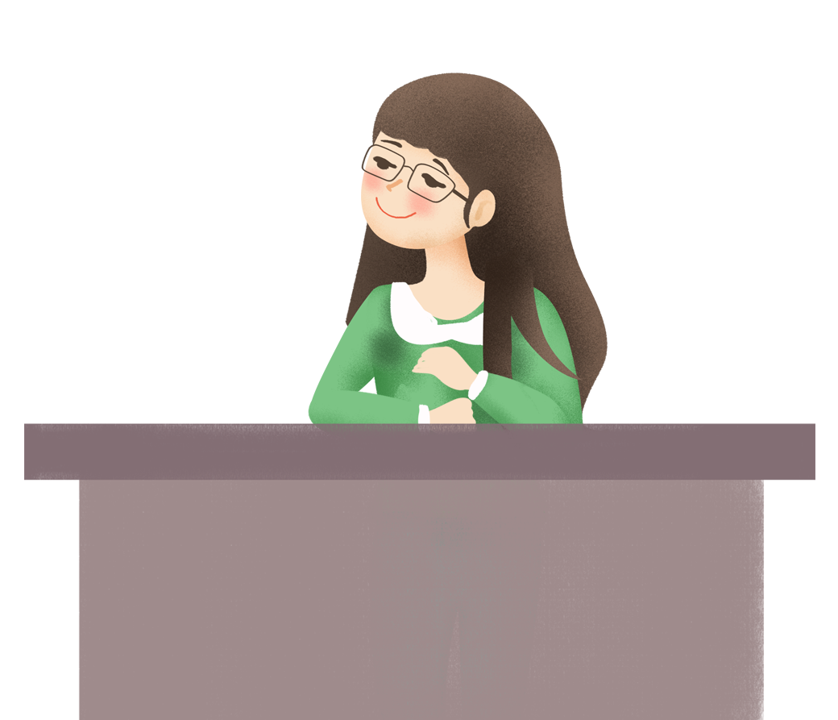
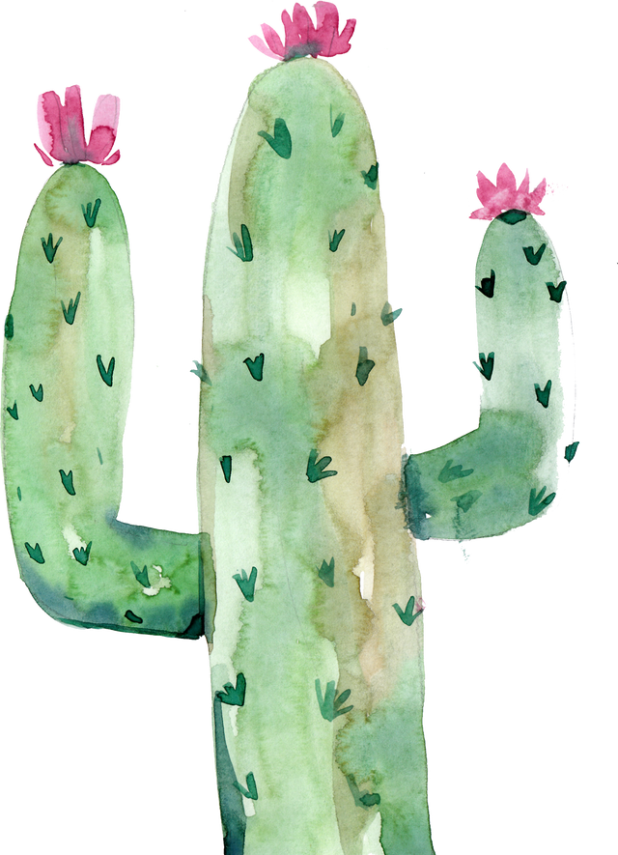

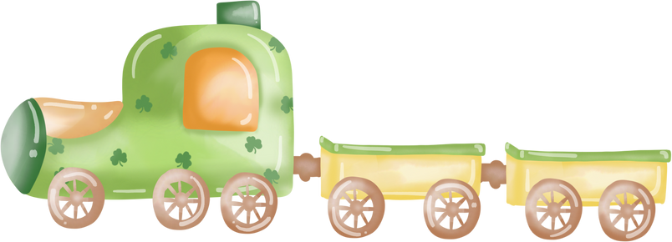


Khởi động

Slide 3
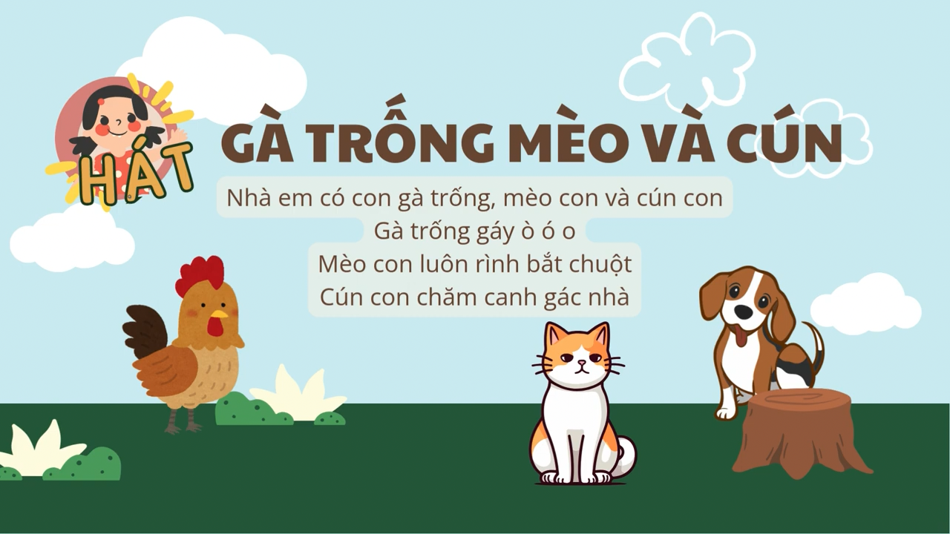

Slide 5
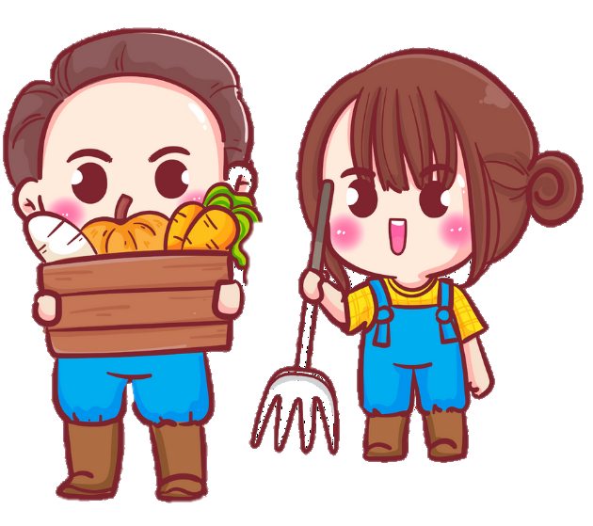
Thứ Tư ngày 04 tháng 12 năm 2024
Tiếng Việt
Bài 24 : Bạn nhỏ trong nhà

Slide 7


1.Cùng hỏi – đáp về những vật nuôi trong nhà
Gợi ý:
- Nhà em nuôi những con vật gì?
- Em yêu quý con vật nào nhất?
- Con vật đó có đặc điểm gì nổi bật?
THẢO LUẬN
NHÓM ĐÔI

Slide 8


Slide 9



LẮNG NGHE ĐỌC MẪU
TAY DÒ
TAI NGHE
MẮT DÕI

Slide 10
Bạn nhỏ trong nhà
Tôi vẫn nhớ ngày đầu tiên nhà tôi có một chú chó nhỏ. Buổi sáng hôm đó, tôi nghe tiếng cào khẽ vào cửa phòng. Mở cửa ra, tôi nhìn thấy một chú chó con. Nó tuyệt xinh: lông trắng, khoang đen, đôi mắt tròn xoe và loáng ướt. Nó rúc vào chân tôi, nức lên những tiếng khe khẽ trong cổ, cái đuôi bé xíu ngoáy tít, hệt như một đứa trẻ làm nũng mẹ.Tôi đặt tên nó là Cúp. Tôi chưa dạy Cúp những chuyện tài giỏi như làm xiếc. Nhưng so với những chú chó bình thường khác, Cúp không thua kém gì. Cúp biết chui vào gầm giường lấy trái banh, đem cho tôi chiếc khăn lau nhà, đưa hai chân trước lên mỗi khi tôi chìa tay cho nó bắt. Cúp còn rất thích nghe tôi đọc truyện. Mỗi khi tôi đọc cho Cúp nghe, nó nằm khoanh tròn trên lòng tôi. Lúc tôi đọc xong, gấp sách lại, đã thấy cu cậu ngủ khò từ lúc nào.Tôi và Cúp ngày ngày quấn quýt bên nhau. Mỗi khi tôi đi học về, Cúp chạy vọt ra, chồm hai chân trước lên mừng rỡ. Tôi cúi xuống vỗ về Cúp. Nó âu yếm dụi cái mõm ươn ướt, mềm mềm vào chân tôi.
( Theo Trần Đức Tiến)

Slide 11
CÙNG CHIA ĐOẠN
Bạn nhỏ trong nhà
1
Tôi vẫn nhớ ngày đầu tiên nhà tôi có một chú chó nhỏ. Buổi sáng hôm đó, tôi nghe tiếng cào khẽ vào cửa phòng. Mở cửa ra, tôi nhìn thấy một chú chó con. Nó tuyệt xinh: lông trắng, khoang đen, đôi mắt tròn xoe và loáng ướt. Nó rúc vào chân tôi, nức lên những tiếng khe khẽ trong cổ, cái đuôi bé xíu ngoáy tít, hệt như một đứa trẻ làm nũng mẹ.
2
Tôi đặt tên nó là Cúp. Tôi chưa dạy Cúp những chuyện tài giỏi như làm xiếc. Nhưng so với những chú chó bình thường khác, Cúp không thua kém gì. Cúp biết chui vào gầm giường lấy trái banh, đem cho tôi chiếc khăn lau nhà, đưa hai chân trước lên mỗi khi tôi chìa tay cho nó bắt. Cúp còn rất thích nghe tôi đọc truyện. Mỗi khi tôi đọc cho Cúp nghe, nó nằm khoanh tròn trên lòng tôi. Lúc tôi đọc xong, gấp sách lại, đã thấy cu cậu ngủ khò từ lúc nào.
3
Tôi và Cúp ngày ngày quấn quýt bên nhau. Mỗi khi tôi đi học về, Cúp chạy vọt ra, chồm hai chân trước lên mừng rỡ. Tôi cúi xuống vỗ về Cúp. Nó âu yếm dụi cái mõm ươn ướt, mềm mềm vào chân tôi.
( Theo Trần Đức Tiến)

Slide 12

Luyện đọc từ khó

Slide 14





LẮNG NGHE, ĐỌC THẦM THEO
Cách ngắt nhịp ở những câu dài
Ví dụ:
Nó rúc vào chân tôi, nức lên những tiếng khe khẽ trong cổ, cái đuôi bé xíu ngoáy tít, hệt như một đứa trẻ làm nũng mẹ.

Slide 15


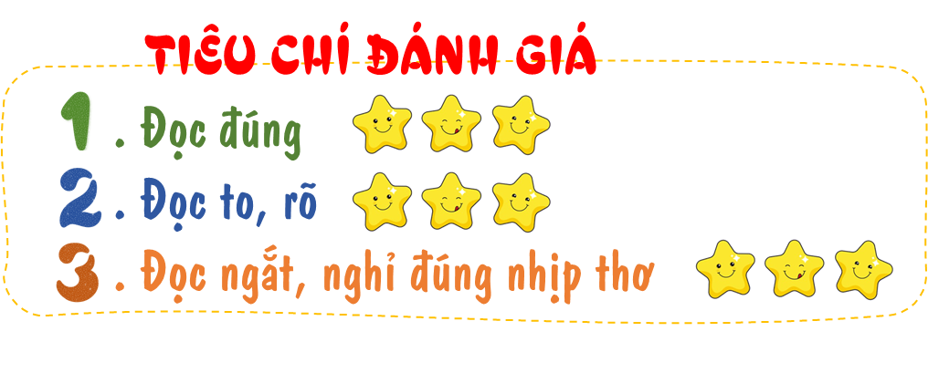
LUYỆN ĐỌC NHÓM NHỎ

Slide 16
Bạn nhỏ trong nhà
Tôi vẫn nhớ ngày đầu tiên nhà tôi có một chú chó nhỏ. Buổi sáng hôm đó, tôi nghe tiếng cào khẽ vào cửa phòng. Mở cửa ra, tôi nhìn thấy một chú chó con. Nó tuyệt xinh: lông trắng, khoang đen, đôi mắt tròn xoe và loáng ướt. Nó rúc vào chân tôi, nức lên những tiếng khe khẽ trong cổ, cái đuôi bé xíu ngoáy tít, hệt như một đứa trẻ làm nũng mẹ.
Tôi đặt tên nó là Cúp. Tôi chưa dạy Cúp những chuyện tài giỏi như làm xiếc. Nhưng so với những chú chó bình thường khác, Cúp không thua kém gì. Cúp biết chui vào gầm giường lấy trái banh, đem cho tôi chiếc khăn lau nhà, đưa hai chân trước lên mỗi khi tôi chìa tay cho nó bắt. Cúp còn rất thích nghe tôi đọc truyện. Mỗi khi tôi đọc cho Cúp nghe, nó nằm khoanh tròn trên lòng tôi. Lúc tôi đọc xong, gấp sách lại, đã thấy cu cậu ngủ khò từ lúc nào.
Tôi và Cúp ngày ngày quấn quýt bên nhau. Mỗi khi tôi đi học về, Cúp chạy vọt ra, chồm hai chân trước lên mừng rỡ. Tôi cúi xuống vỗ về Cúp. Nó âu yếm dụi cái mõm ươn ướt, mềm mềm vào chân tôi.

Slide 17
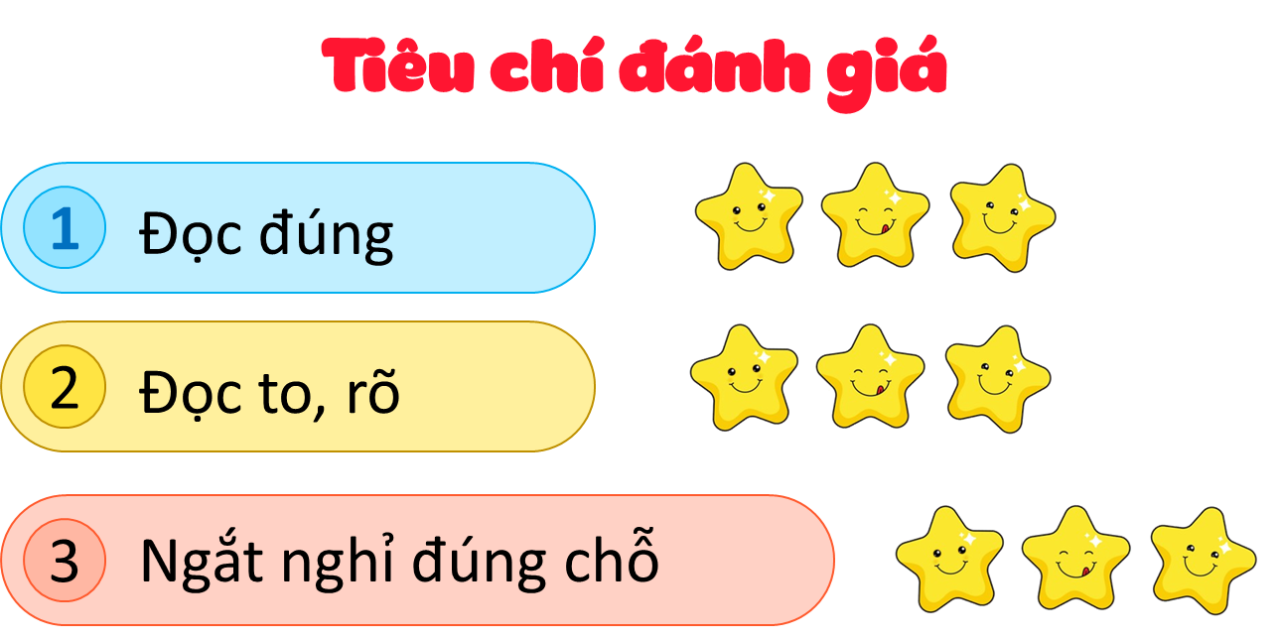
LUYỆN ĐỌC TRƯỚC LỚP

Slide 18


Slide 19

CÙNG TÌM HIỂU
1. Chú chó trong nhà trông như thế nào trong ngày đầu tiên về nhà bạn nhỏ?
2. Chú chó được đặt tên là gì và biết làm những gì?
3. Em hãy nói về sở thích của chú chó?
4. Tìm những chi tiết thể hiện tình cảm giữa bạn nhỏ và chú chó?

Slide 20










Câu 1: Chú chó trông như thế nào khi ngày đầu tiên đến nhà bạn nhỏ?
Chú chó trông tuyệt xinh: lông trắng, khoang đen, đôi mắt tròn xoe và loáng ướt.

Slide 21
Câu 2: Chú chó được đặt tên là gì và biết làm những gì?
Chú chó được đặt tên là Cúp.
Cúp biết chui vào gầm giường lấy trái banh; biết đem cho bạn nhỏ chiếc khăn lau nhà; biết giơ hai chân trước lên bắt tay.

Slide 22
Câu 3: Em hãy nói về sở thích của chú chó?
Chú chó thích nghe bạn nhỏ đọc truyện.

Slide 23
Câu 4: Tìm những chi tiết thể hiện tình cảm giữa bạn nhỏ và chú chó?
Bạn nhỏ đọc truyện cho chú chó nghe; mỗi khi chú chó chạy ra mừng,bạn nhỏ vỗ về chú; Chú chó rúc vào chân bạn nhỏ, đuôi ngoáy tít...

Slide 24

Nội dung bài đọc
Vật nuôi trong nhà là những người bạn của chúng ta. Chúng ta phải biết yêu quý vật nuôi trong nhà.

Slide 25
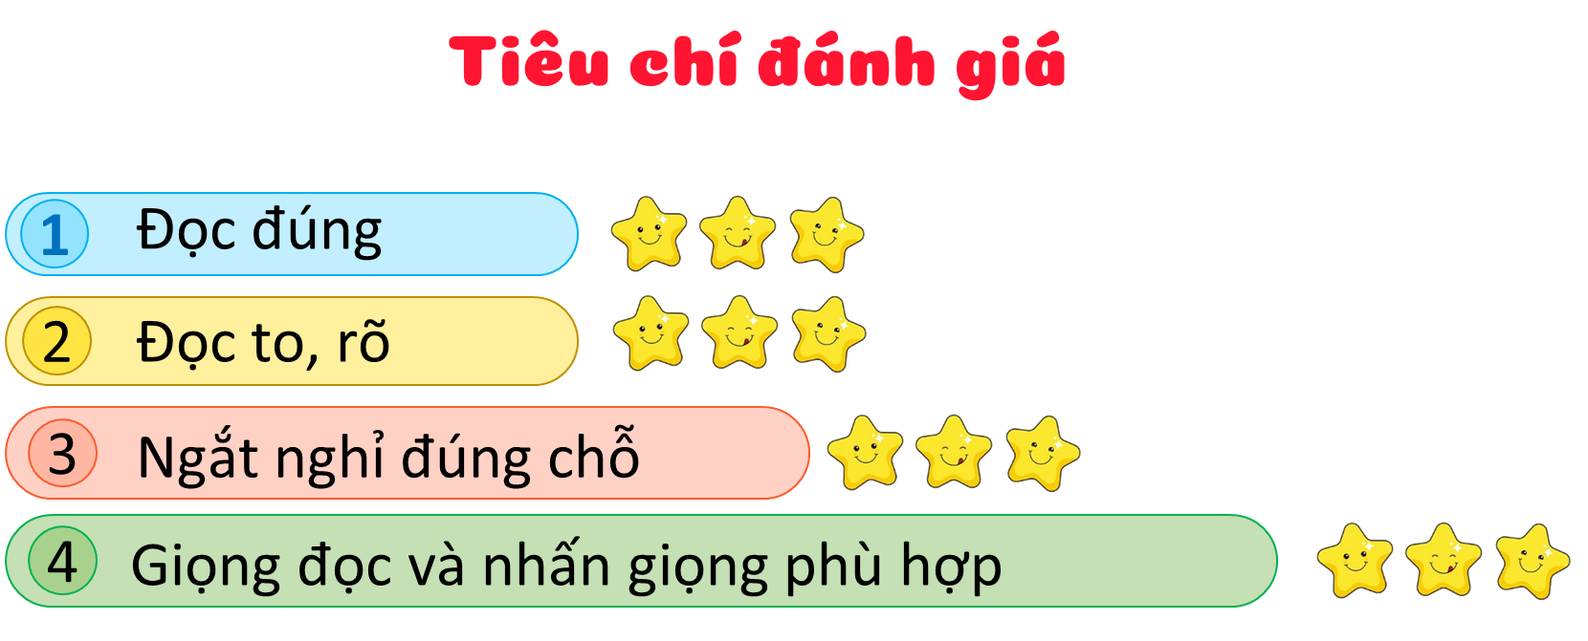
Luyện đọc lại

Slide 26


